Slide 1
DESARROLLO WEB
PGY3121

Slide 2
INTRODUCCIÓN A LOS SERVICIOS WEB.

Slide 3
EN ESTA SESIÓN
Que es un servicio web.

Slide 4
QUE ES UN SERVICIO WEB

Slide 5
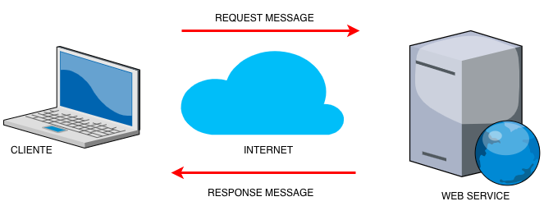
QUE ES UN SERVICIO WEB
Un servicio web es un sistema software diseñado para soportar la interacción máquina-a-máquina, a través de una red, de forma interoperable.
Es decir, un servicio web es una tecnología que utiliza un conjunto de estándares y protocolos y permite intercambiar datos entre aplicaciones.

Slide 6
QUE ES UN SERVICIO WEB
Existen dos tendencias en el desarrollo de Web services.
Web services que estandarizan su información a través de mensajes XML, en formato SOAP. Estos se denominan servicios SOAP
Web services que no estandarizan su información, denominados servicios REST
Los servicios web se pueden programar en una inmensidad de lenguajes, y de la misma forma, pueden ser consumidos de muchas formas diferentes.

Slide 7
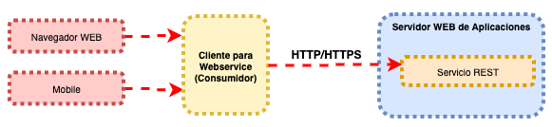
QUE ES UN SERVICIO WEB
Nos centraremos en los servicios REST
REST utiliza HTTP/HTTPS como protocolo de comunicación para obtener o transferir datos, en formato XML o JSON
Una de las características principales de los servicios REST es el uso explícito de métodos HTTP como GET, PUT, POST, DELETE, etc.
REST está compuesto por recursos que son accedidos mediante URL, por ejemplo: http://api.servicio.com/recursos/casas/1, es decir acceso a la casa con id 1.

Slide 8
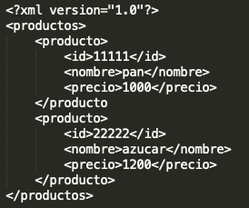
QUE ES UN SERVICIO WEB
Rest maneja los datos en JSON y XML veamos que significan:
XML son las siglas de Extensible Markup Language, que podemos traducir como Lenguaje de Marcas Extensibles, aunque realmente es un meta-lenguaje. Los archivos XML se componen de etiquetas que nos aportan datos e información que queremos procesar.

Slide 9
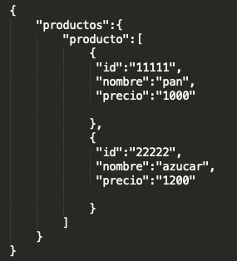
QUE ES UN SERVICIO WEB
JSON es el acrónimo de JavaScript Object Notation, el cual define una notación utilizando estructura JavaScript para definir objetos de datos.

Slide 10
QUE ES UN SERVICIO WEB
El formato de JSON implica la definición de una estructura encerrada entre los símbolos { y }, mientras que una lista o un arreglo de objetos esta encerrada en [ y ]
Dentro de esta estructura se definen pares ordenados de atributo con un valor en el formato “atributo”:”valor”.
Los pares de atributo valor se separan por una , (coma)
En JSON los valores de los atributos pueden ser una cadena de texto, un número, un arreglo, un valor boolean, un valor null u otro objeto JSON

